Slide 1
網頁程式設計 期中專題報告 - Tsaigle
教授 : 俞齊山 教授
組員 : 溫致綱、高楷杰

Slide 2
導覽
頁面一覽
設計理念
程式說明
分工
版控

Slide 3
頁面一覽

Slide 4
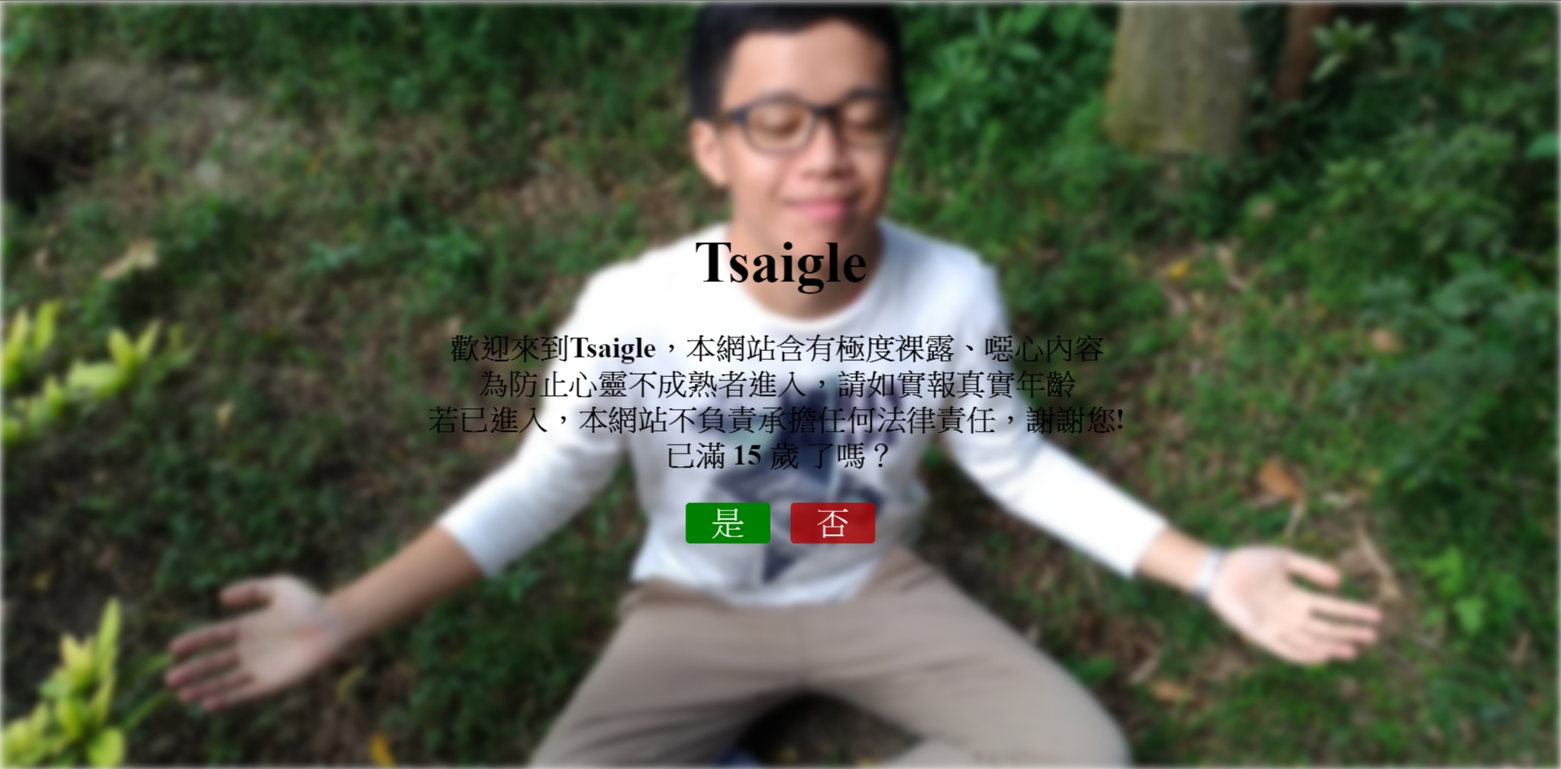
Index

Slide 5
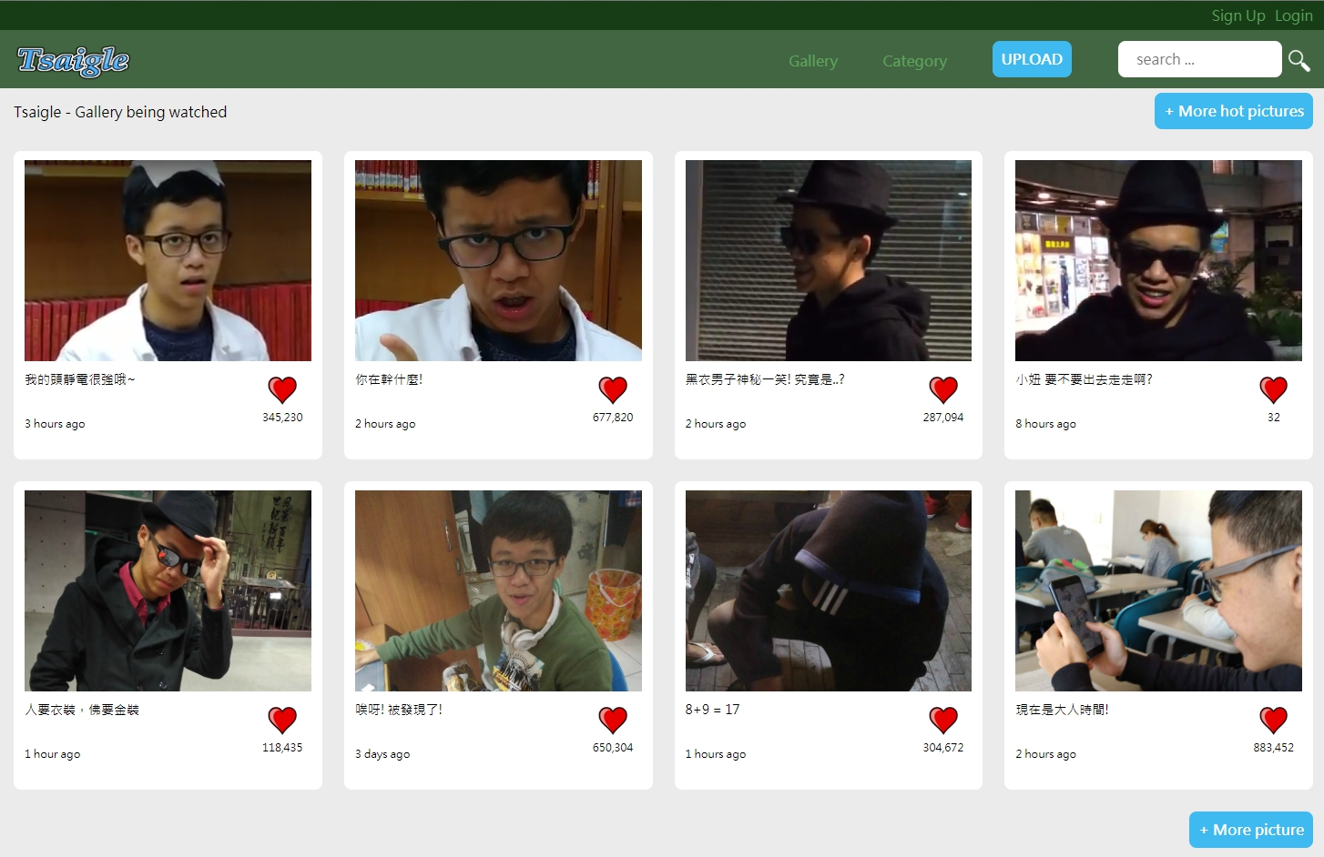
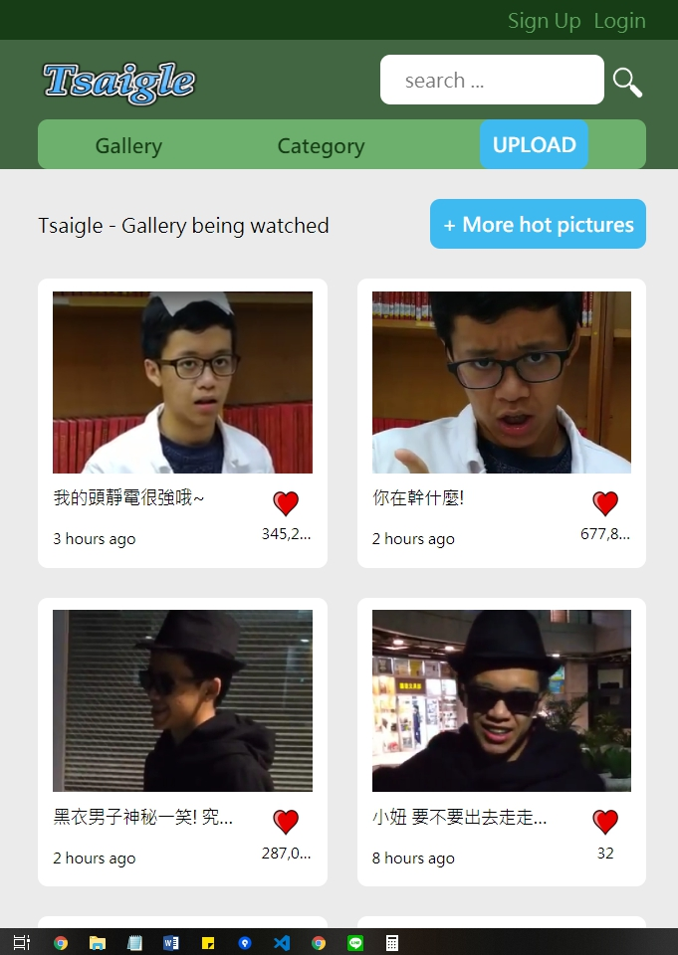
Gallery
RWD(Laptop)

Slide 6
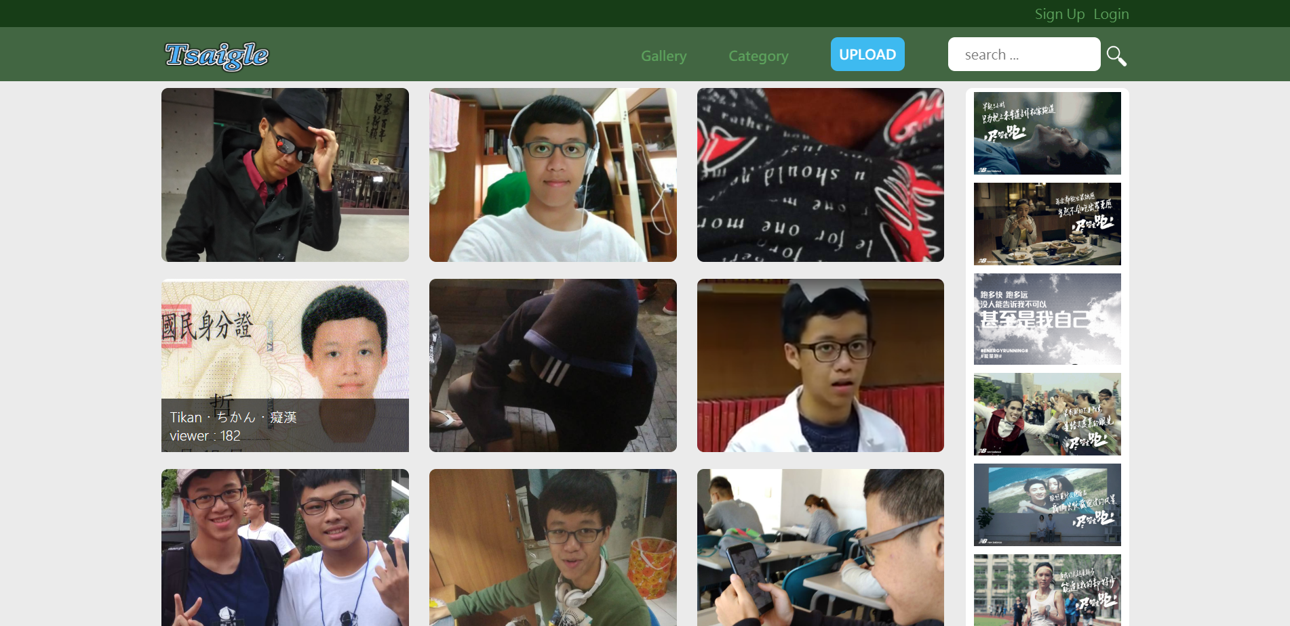
Category

Slide 7
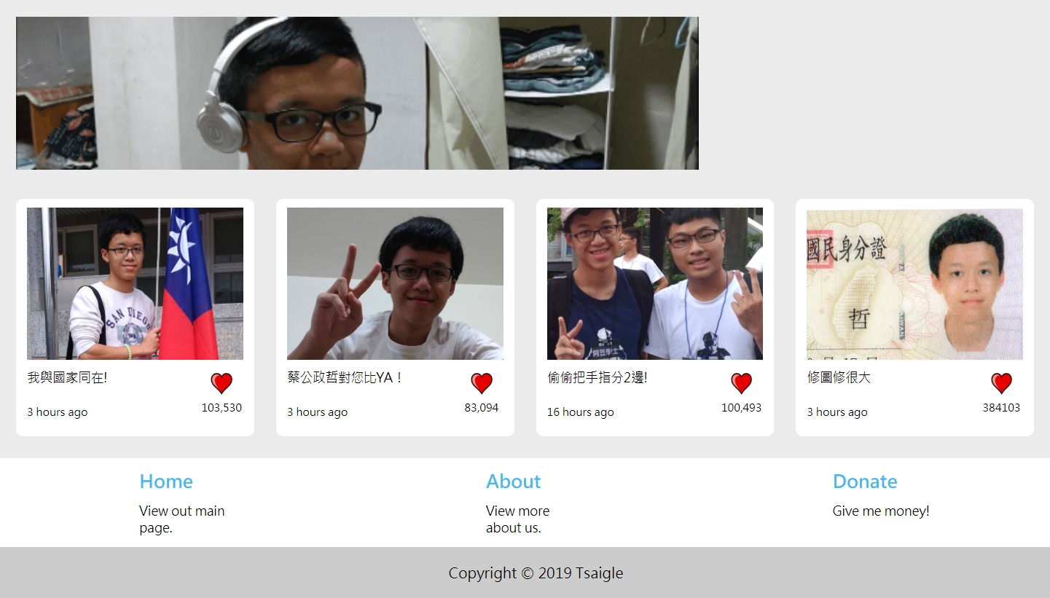
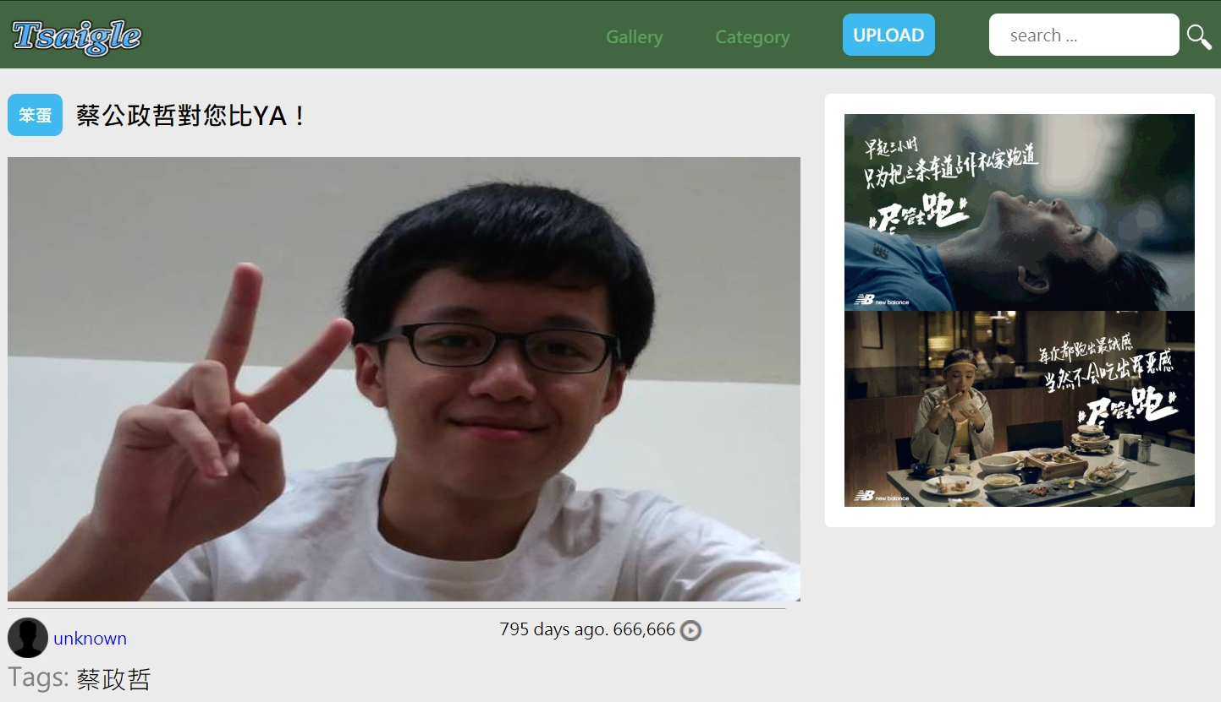
Inner Page

Slide 8
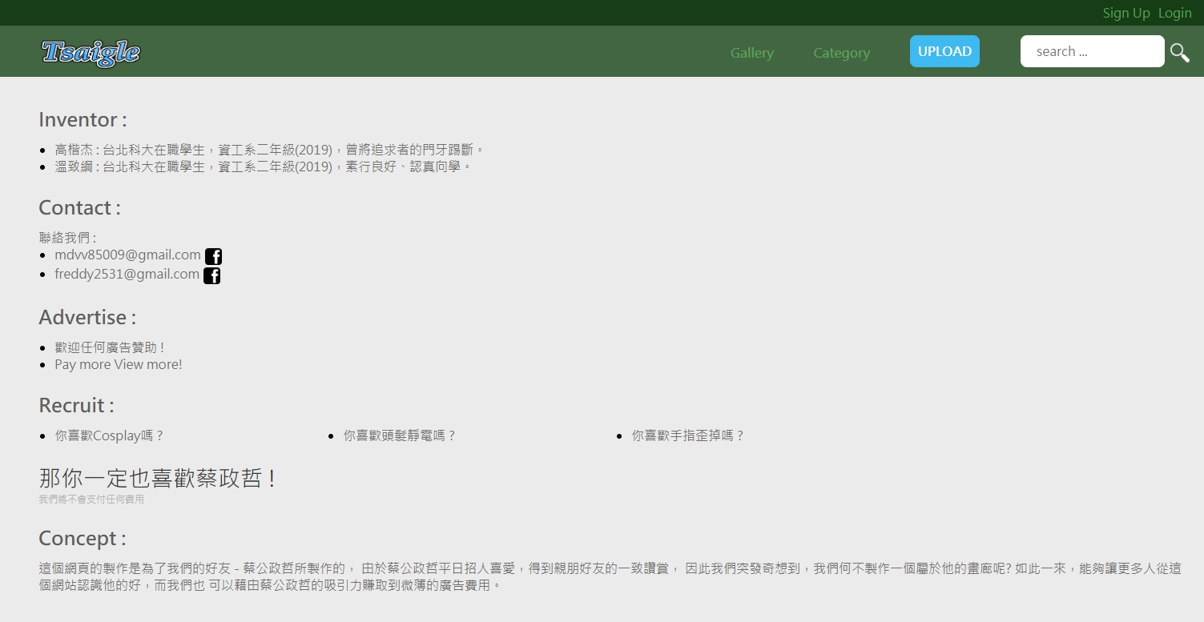
About

Slide 9
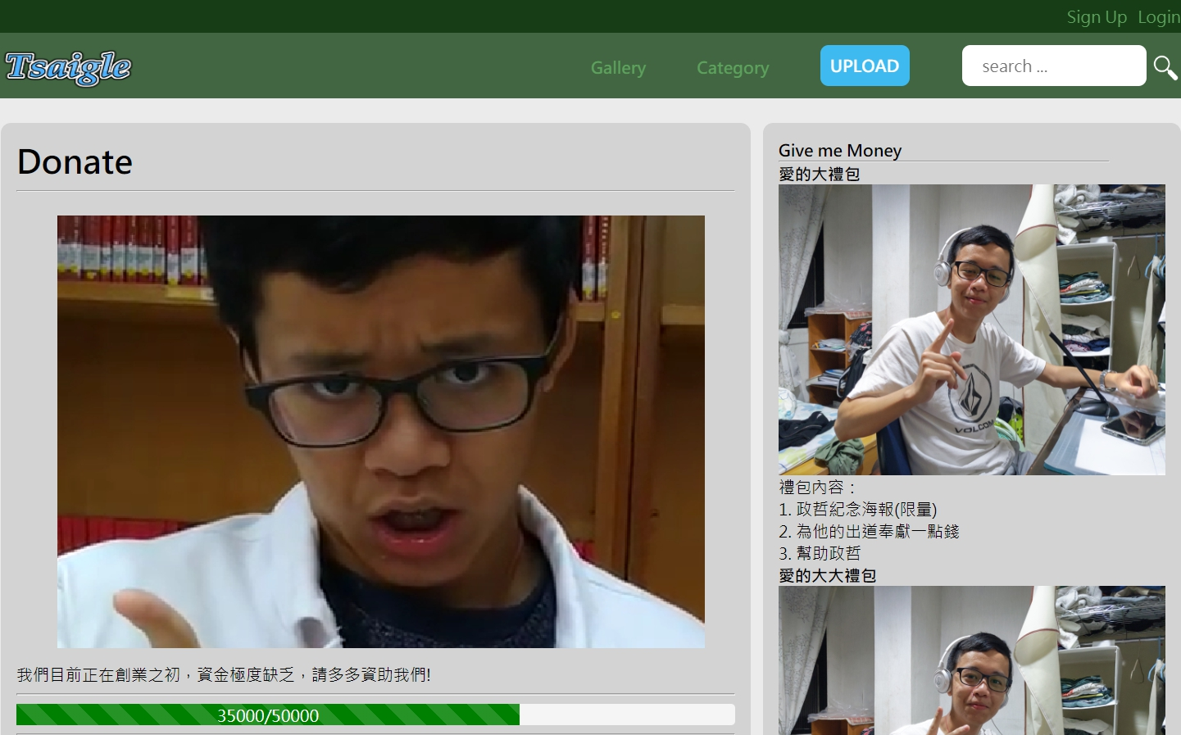
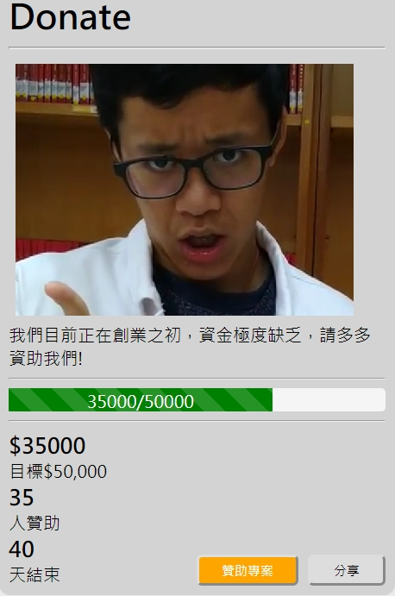
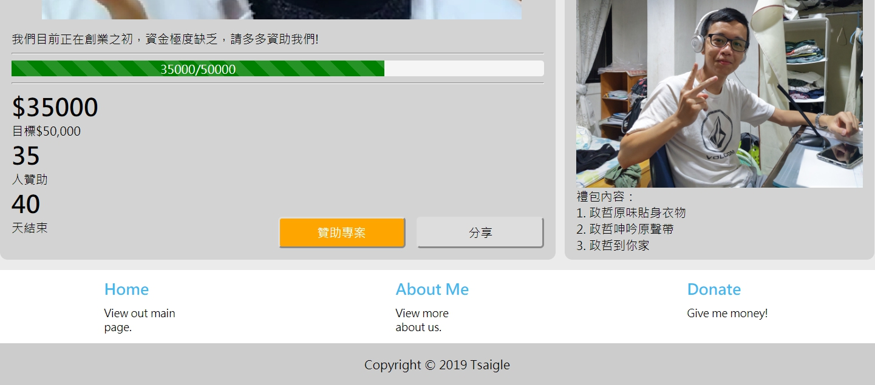
Donate
RWD(Mobile)

Slide 10
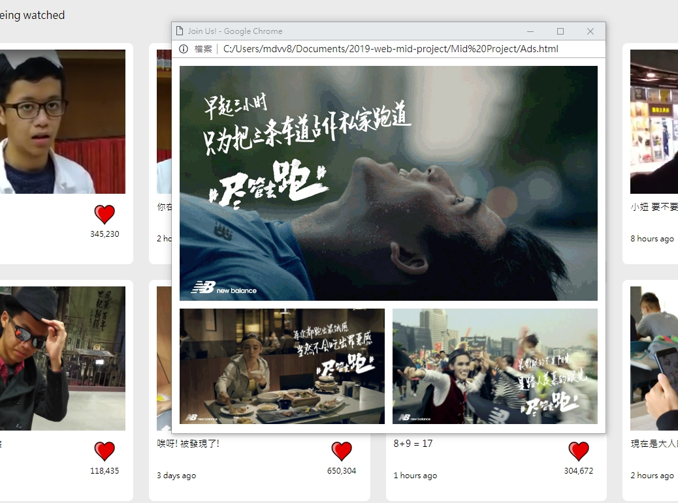
Ads

Slide 11
設計理念

Slide 12
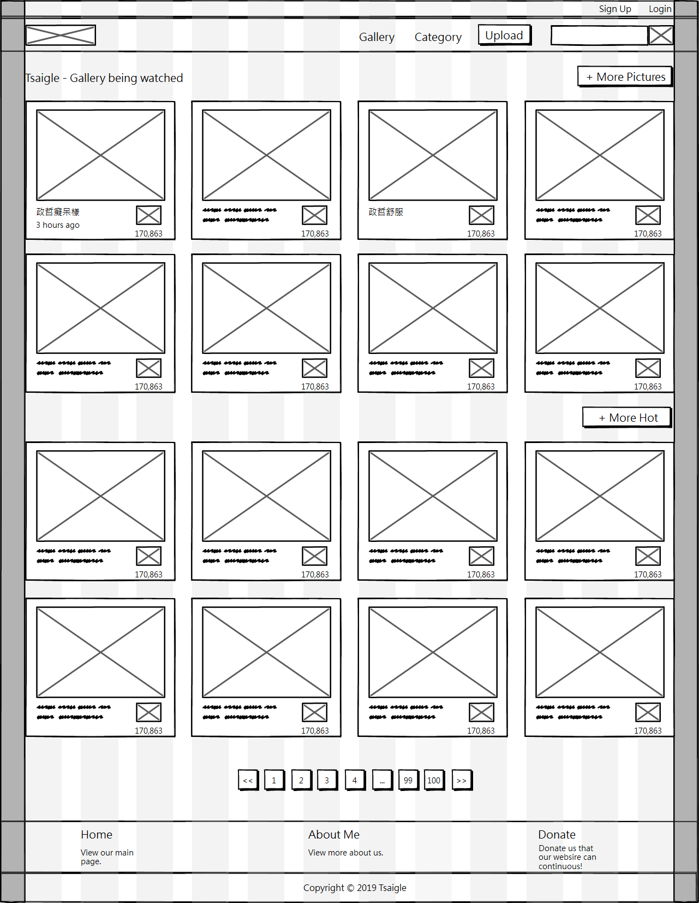
Gallery Wireframe
最小字型(觀看人數、上傳時間) :
Font-size : 12px
較小字型(圖片標題、頁尾內容) :
Font-size : 14px
普通字型:
Font-size : 16px
較大字型(頁尾標題) :
Font-size : 20px
統一字型:
微軟正黑體

Slide 13
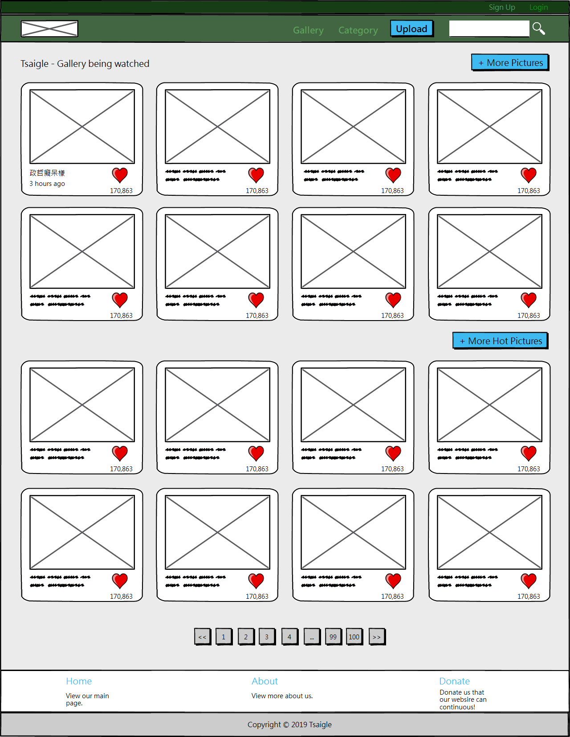
Gallery Mockup
導覽列 :
Background-Color : 173D17、426642
Color : 5CA15C
內文 :
Background-Color : EBEBEB
換頁鍵 :
Background-Color : CCCCCC
頁尾 :
Background-Color : FFFFFF、CCCCCC
標題 :
Color : 3EBAF0
按鈕 :
Background-Color : 3EBAF0

Slide 14
Gallery Mockup
這個網頁的製作是為了我們的好友 –
蔡政哲所製作的，由於蔡政哲平日招
人喜愛，得到親朋好友的一致讚賞，
因此我們突發奇想到，我們何不製作
一個屬於他的畫廊呢 ? 如此一來，能
夠讓更多人從這個網站認識他的好，
而我們也可以藉由蔡政哲的吸引力賺
取到微薄的廣告費用。

Slide 15
Gallery Mockup
1.我們想要讓使用者在這個網頁有一種
放鬆的感覺，敞開心靈與我們的網頁
交流，又想要保有一點現代感，因此
選用綠色這個曖昧色做為主色系。
2.我們的顏色使用有分級距，不會一
下子轉換太快讓使用者不適。
3.頁內元素2邊皆對齊，讓觀感較佳，
不會有雜亂的感覺。
4.無襯體的字型能夠讓觀者更加舒服。
5.圓滑邊框的設計讓網頁不會那麼死板。
6.內文是使白色與灰色相間，使用者不會
被過多的外來因素干擾。

Slide 16
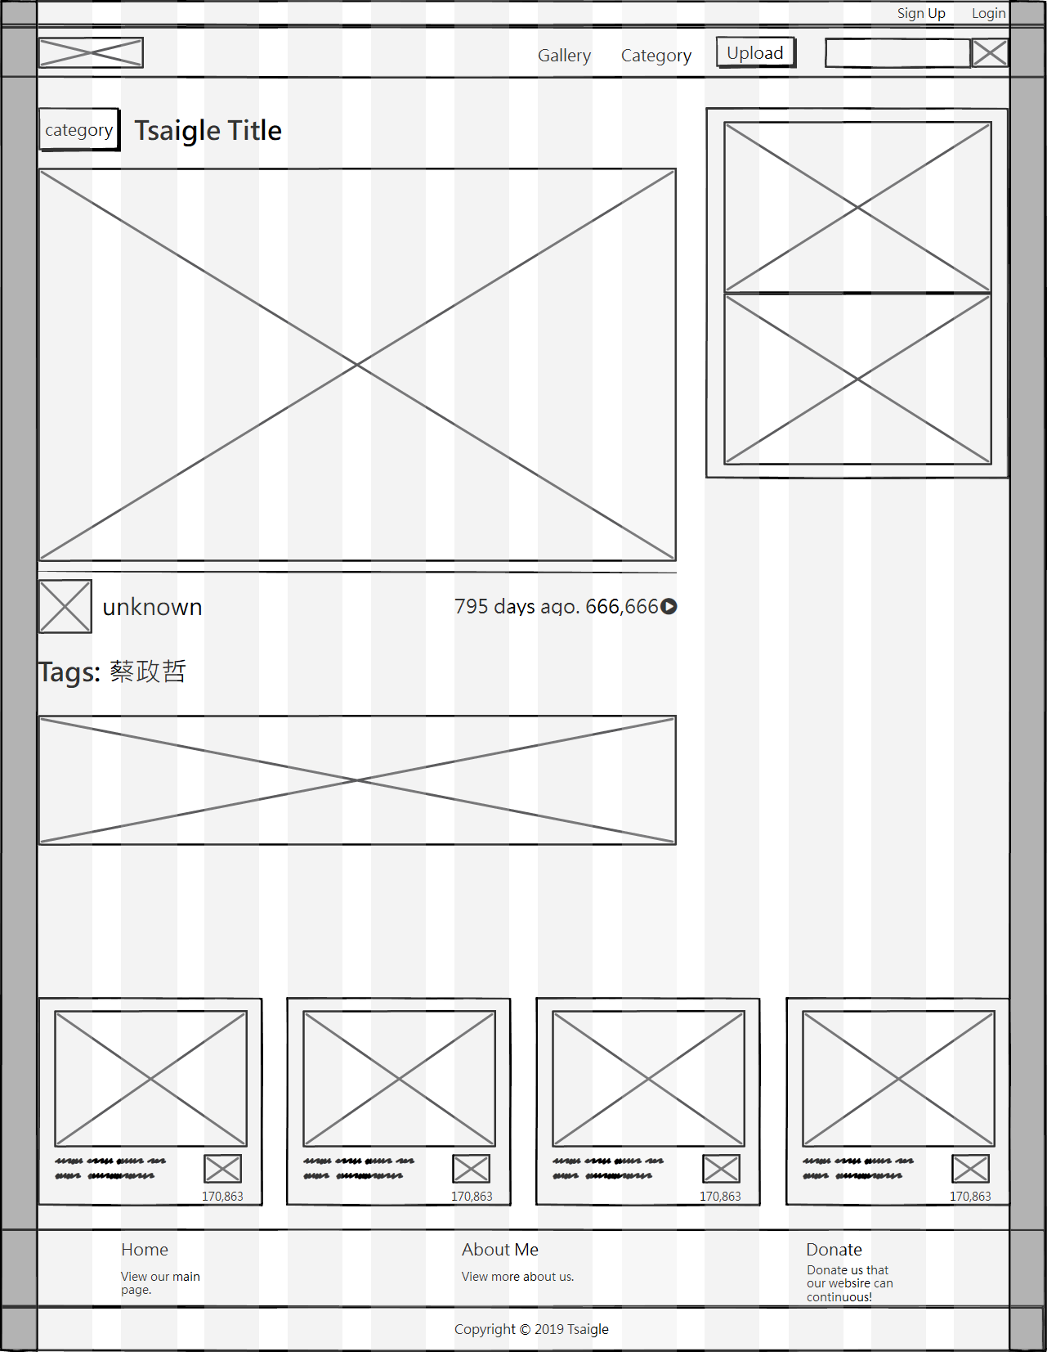
Innerpage Wireframe
字型(觀看人數、上傳時間) :
Font-size : 24px
字型(圖片標題、標註內容) :
Font-size : 32px
普通字型:
Font-size : 16px
字型(頁尾標題) :
Font-size : 20px
統一字型:
微軟正黑體

Slide 17
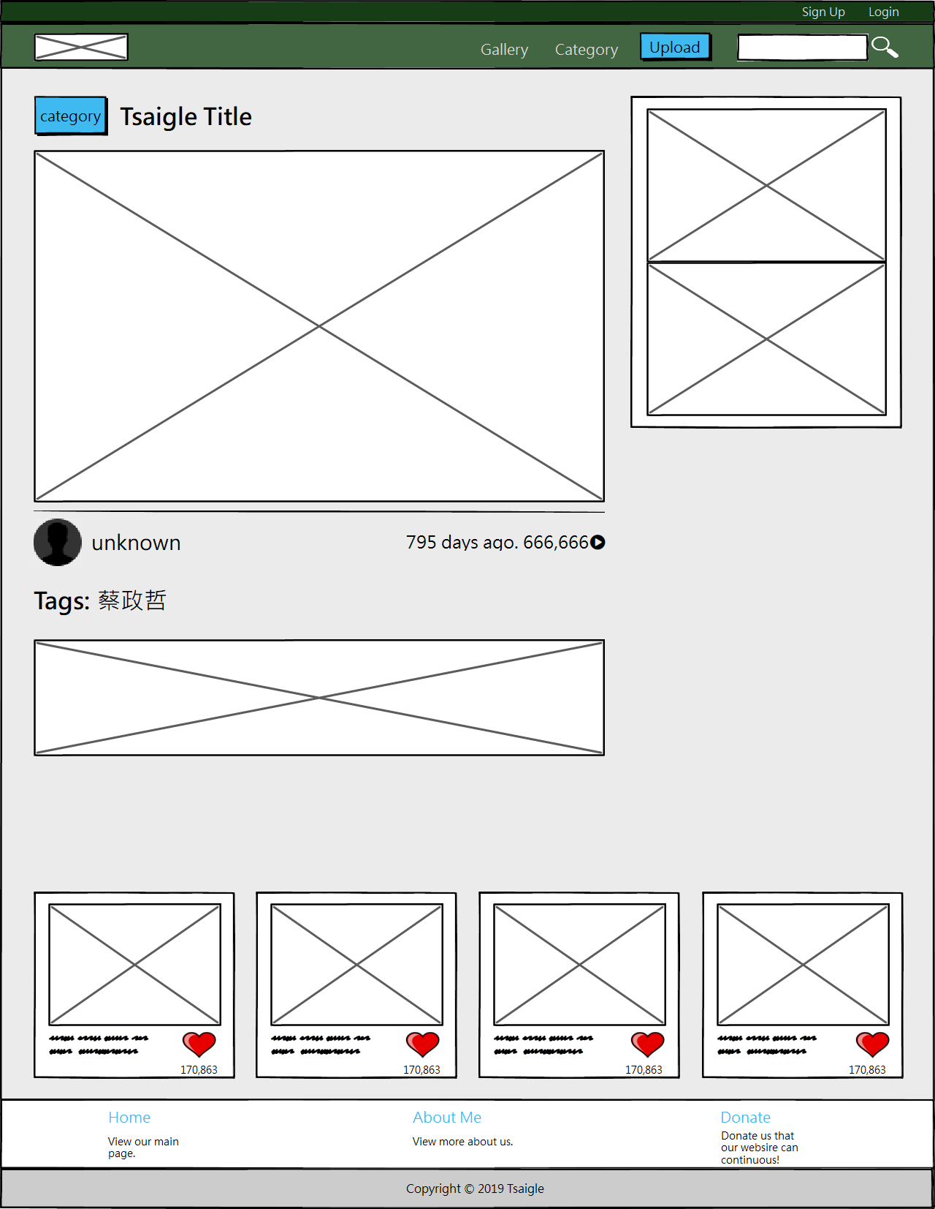
Innerpage Mockup
1.清楚明顯的標題讓使用者了解自己
在看哪部影片。
2.側面廣告欄增加網頁活潑度，還能
營利，一石二鳥。
3.影片下方資訊欄讓使用者清楚看到
這個影片的各種資訊。
4.下方相關影片欄讓使用者能夠看到
更多政哲的影片，增加方便性。
5.Header、Footer在其他網頁亦適用，
增加統一性。

Slide 18
程式技巧

Slide 19
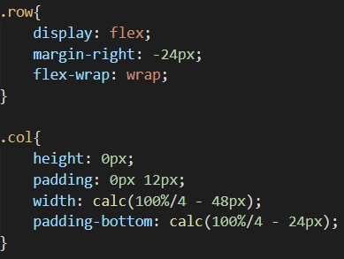
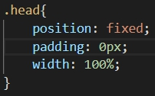
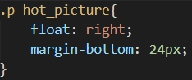
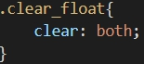
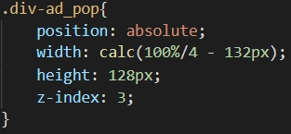
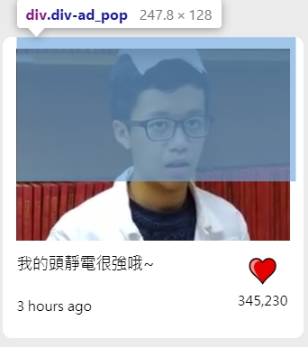
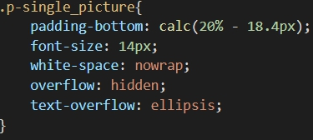
Gallery的設計 : Header置頂 :
按鈕置右 :
z-index :
文字超過自動隱藏

Slide 20
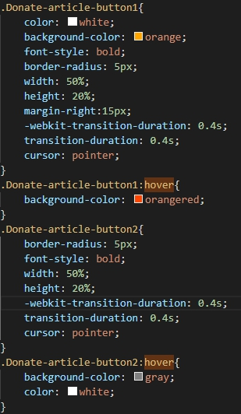
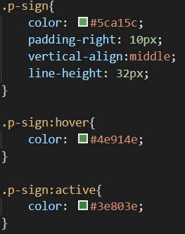
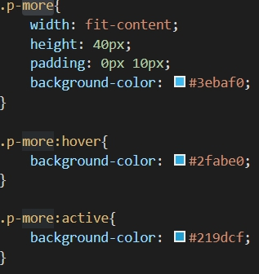
Hover的設計(這裡僅列出一小部分) :

Slide 21
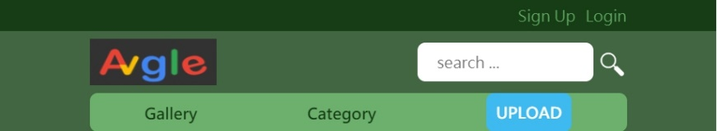
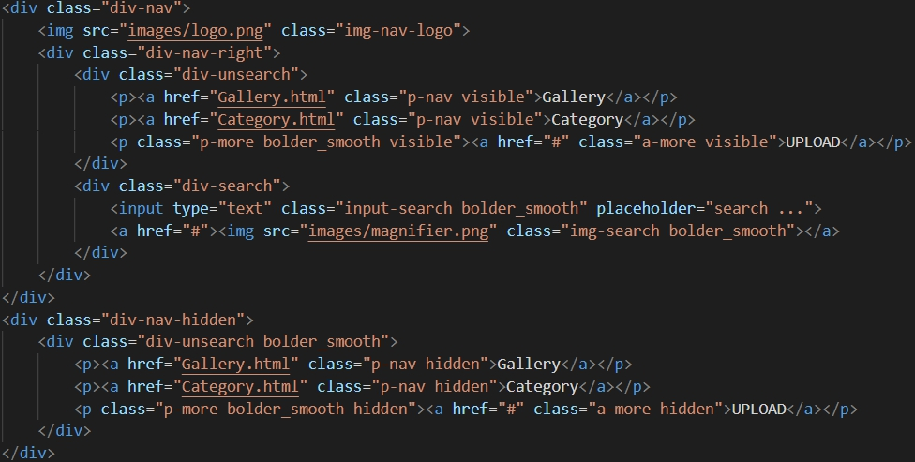
RWD(這裡僅列出nav列)

Slide 22
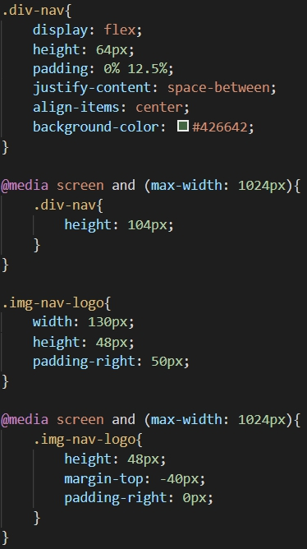
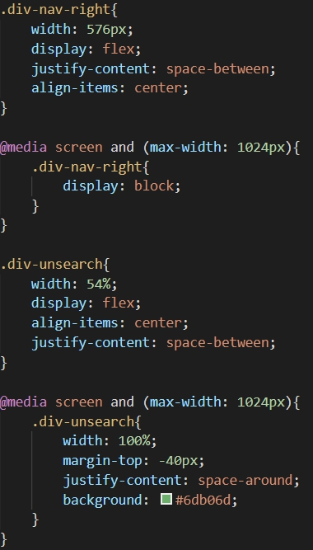
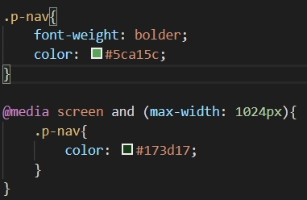
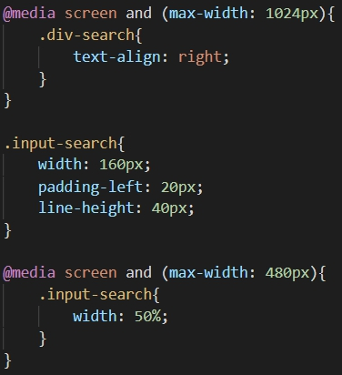

Slide 23
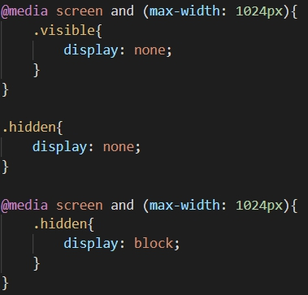
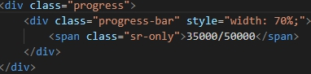
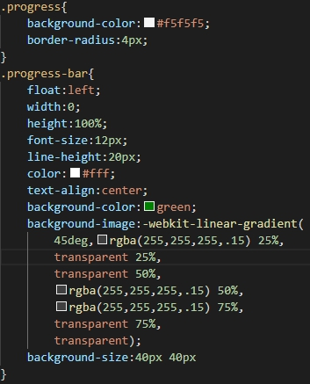
Progress bar

Slide 24
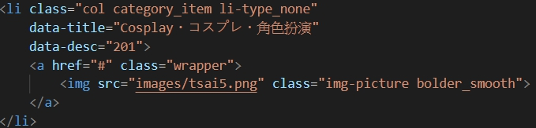
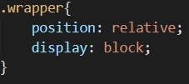
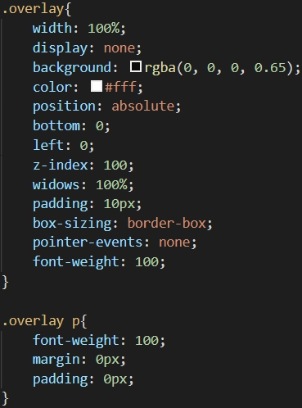
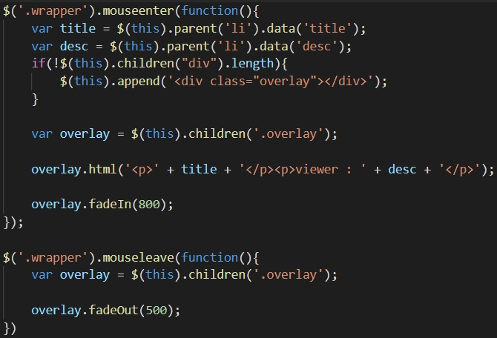
幻燈片的設計 :

Slide 25
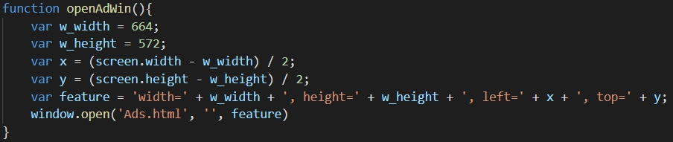
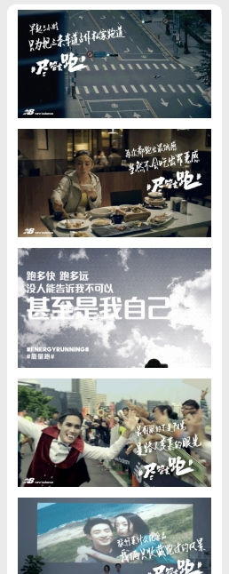
彈出廣告 :
下載檔案：

Slide 26
分工

Slide 27
共同 : 導覽列配置、整體配色、字體、字型、PPT
溫致綱 : Gallery、Category、About、Ads
高楷杰 : Index、Innerpage、Donate

Slide 28
版控

Slide 29
